Slide 1
СЕНТЯБРЬ

Slide 2
ПН | ВТ | СР | ЧТ-СБ | ПТ-ВС
 |  |  |  | 1.09
 |  |  |  | ЗДОРОВЬЕ. 1 сентября
2.09 | 3.09 | 4.09 | 5.09 | 6.09
ЗДОРОВЬЕ. Акция 12 месяцев | БИЗНЕС. Промо конферениции | ЗДОРОВЬЕ. Акция 12 месяцев | БИЗНЕС. Промо Фестиваль | ПИТАНИЕ. Конфеты Амаретти
9.09 | 10.09 | 11.09 | 12.09 | 13.09
КОСМЕТИКА. День красоты | КОСМЕТИКА. Бальзам для губ Натурасепт | ПИТАНИЕ. Без глютена | БИЗНЕС. Промо конференции | КОСМЕТИКА. Новинки 2019
16.09 | 17.09 | 18.09 | 18.09 | 19.09
БИЗНЕС. Промо конференции | ЗДОРОВЬЕ. Фитоэстрин | ПИТАНИЕ. Кисель Лесные ягоды | КОСМЕТИКА. Бальзам Актив | ПИТАНИЕ. Сок чаги
23.09 | 24.09 | 25.09 | 26.09 | 27.09
ПИТАНИЕ. Конфеты Пробиомилк | ЗДОРОВЬЕ. Всемирная неделя сетчатки глаза | ЗДОРОВЬЕ. Урошилд Комфорт | КОСМЕТИКА. Голден кокон | ЗДОРОВЬЕ. День сердца

Slide 3
КИСЕЛЬ ЛЕСНЫЕ ЯГОДЫ
Вкус лесных ягод!
Один из старейших продуктов компании Артлайф - кисель «Лесные ягоды» - за почти 20 лет нисколько не потерял свою популярность. И этому есть простое объяснение: кисель не только вкусный, но и чрезвычайно полезный как для взрослых, так и для детей. Два стакана киселя удовлетворяют суточную потребность организма в витаминах группы B, С, D, A и E, а также обеспечивают его железом и йодом. А значит, препятствуют утомляемости и снижению жизненного тонуса! Ягоды черники, брусники и малины помогают повысить иммунитет и ускоряют выздоровление при простудных заболеваниях. Кисели «Артлайф» приготовлены по современной технологии гранулирования при низких температурах, позволяющей сохранить все полезные вещества, которые содержатся в натуральных ягодных соках.
#артлайф #функциональноепитание #артфуд #кисель #полезныеягоды #витаминныйкомплекс #поддержкаиммунитета #источникйода #источник железа

Slide 4
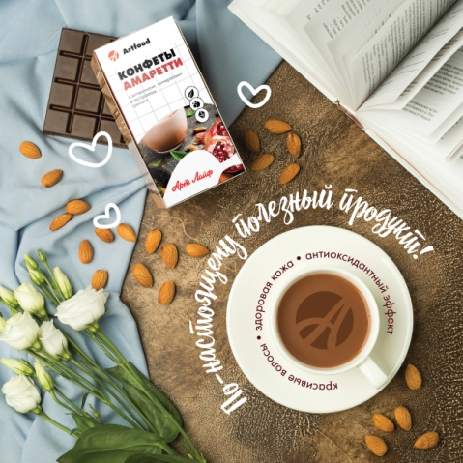
БЕЗ ГЛЮТЕНА | КОНФЕТЫ ПРОБИОМИЛК | КОНФЕТЫ АМАРЕТТИ | 21 СЕНТЯБРЯ – ДЕНЬ СОКА
Модный тренд или необходимость? | Сладости, которые полезны | По-настоящему полезный подарок! | Сок чаги

Slide 5
БЕЗ ГЛЮТЕНА
Сегодня в тренде заменять пшеничную муку другими видами злаков. Многие сомневаются в том, что белок пшеницы (глютен) полезен для здоровья. На самом же деле людей, которым действительно нельзя употреблять глютен – всего 1%. Это потребители с целиакией – серьезным аутоиммунным наследственным заболеванием. Но у повальной моды на безглютеновые продукты есть и реальные основания: растет количество людей с нецелиакийной чувствительностью к клейковине. Такие люди ощущают дискомфорт в ЖКТ при употреблении хлеба и выпечки. Многие врачи считают, что виной тому не сам пшеничный белок, а огромное его количество в нашем рационе. В том числе и в скрытой форме - в составе многих продуктов. Так это или нет, специалистам только предстоит разобраться. А мы пока стараемся снизить глютенсодержащее сырье в наших продуктах.
#артлайф #функциональноепитание #безглютена
КОНФЕТЫ АМАРЕТТИ – ВИТАМИННО-МИНЕРАЛЬНЫЙ КОМПЛЕКС ДЛЯ ВАШЕЙ ЕСТЕСТВЕННОЙ КРАСОТЫ!
Конфеты - лучший способ выразить свою признательность, поздравить с праздником или просто сделать кому-то приятный сюрприз! Особенно, если от этих конфет можно получить не только удовольствие, но и массу пользы.
Встречайте новинку! Конфеты Амаретти – по-настоящему полезный подарок. Низкокалорийные и вкусные, они содержат комплекс веществ, значимых для здоровья кожи, волос и ногтей. Экстракт граната оказывает на кожу антивозрастной эффект. Витамины A и E поддерживают эластичность кожи, усиливают регенерацию эпидермиса. Цинк нормализует работу сальных желез, способствует профилактике хронической усталости. Биотин укрепляют структуру волос, препятствуя их ломкости и выпадению, расслаиванию ногтевой пластины. Медь и селен способствуют оздоровлению волос, препятствуют появлению ранней седины.
#артлайф #функциональноепитание #артфуд #амаретти #экстрактграната #биотин #антиэйдж #полезныеконфеты #витаминыиминералы #здоровьеволос #красотакожи

Slide 6
ПРОБИОМИЛК: СЛАДОСТИ, КОТОРЫЕ ПОЛЕЗНЫ!
Начинается новый учебный год. Кроме новых впечатлений и открытий, детей ждут изменения в рационе. Ведь питание в школьной столовой значительно отличается от домашнего. Кроме того, дети, особенно младших классов, не всегда помнят, что перед едой надо мыть руки. Пищеварительная система детей слабее, чем у взрослых, и чаще испытывает на себе неприятные последствия от воздействия микробов. Один из способов поддержать детское пищеварение - это прием пробиотиков. А что может быть лучше, чем пробиотики в конфетах?
Конфеты Пробиомилк содержат полезные лакто- и бифидобактерии, а также пребиотические компоненты, которые способствуют нормальному пищеварению и росту полезной микрофлоры кишечника.
Сладости должны быть полезными, а микрофлора – здоровой! Ведь это залог правильного обмена веществ, здорового роста и развития, крепкого иммунитета вашего ребенка.
#артлайф #функциональноепитание #пробиомилк #полезныеконфеты #пробиотики #пребиотики #поддержкамикрофлоры #поддержкаиммунитета #безсахара #длядетей #детскоепитание
21 СЕНТЯБРЯ - ДЕНЬ СОКА
Соки бывают разные – из овощей, фруктов, ягод. Но, самый необычный сок, пожалуй, это сок из чаги.
Чага - это гриб, который растет на березе и питается ее соком. Чага включает в себя уникальный комплекс веществ, обладающих мощной антиоксидантной активностью, не найденных ни в одном другом грибе в мире. Широкий спектр терапевтического воздействия берёзового гриба и мощный оздоровительный эффект обусловлены его уникальным химическим составом. Наиболее богатой полезными веществами считается чага, выросшая в сибирской тайге.
При экстрагировании из чаги можно извлечь далеко не все полезные вещества. Разработчики «Артлайф» впервые в мире применили высокопроизводительную и одновременно щадящую UTM-технологию (ультразвуковую трансмембранную технологию), воздействующую на мембраны клетки и высвобождающую из неё самые ценные вещества, которые невозможно извлечь другим способом.
#артлайф #чага #сок_чаги #иммунитет #антиоксиданты

Slide 7
НОВИНКА! ФИТОЭСТРИН
ФИТОЭСТРИН: ГАРМОНИЯ БЕЗ ГОРМОНОВ
Представляем новинку! Негормональный биологически активный комплекс на основе фитоэстрогенов. Содержит 8 самых известных и эффективных экстрактов растений, способствующих восстановлению женского здоровья: дудник, дикий ямс , клевер красный, хмеля шишки , люцерну, дамианы лист, курильский чай, мелиссу.
Рекомендован:
при ПМС, болезненных критических днях для устранения нежелательных симптомов и нормализации цикла
женщинам после 40 лет для поддержания гормонального баланса и сохранения молодости кожи, волос и ногтей, эмоционального баланса, когнитивных способностей
женщинам в период менопаузы для устранения нежелательных симптомов (приливы, жара, потливость, учащенное сердцебиение, раздражительность и т.д.)
женщинам в постменопаузе для предупреждения остеопороза , сердечно-сосудистых заболеваний, аллопеции, когнитивных нарушений
Биологически активная добавка к пище. Перед применением проконсультируйтесь с врачом.
#артлайф #бад #здоровье #женскоездоровье #фитоэстрин

Slide 8
АКЦИЯ 12 МЕСЯЦЕВ.
СНОВА В ШКОЛУ
ВНИМАНИЕ, АКЦИЯ! СНОВА В ШКОЛУ!
Набор продуктов для поддержки нервной системы и иммунитета детей подросткового возраста.
Дискавери Отличник – оказывает системную поддержку организму в период полового созревания и повышенного эмоционального напряжения.
Лецитин – обеспечивает питание всем клеткам нервной системы, активизирует функции мозга, нормализует деятельность печени.
Конфеты «Пантогемка плюс» В ПОДАРОК – вкусный и полезный продукт; восполняют дефицит витаминов, снижают утомляемость, улучшают внимание.
Сроки проведения акции: с 1.09 по 30.09.2019 года. Подробности уточняйте в сервисных центрах Артлайф.
Биологически активная добавка к пище. Перед применением проконсультируйтесь с врачом.
#артлайф #бад #здоровье #акция #12_месяцев_Артлайф #акцияартлайф #здоровыедети #умныйребенок #отличник #учебаврадость

Slide 9
АКЦИЯ 12 МЕСЯЦЕВ.
ФОРМУЛА ВОССТАНОВЛЕНИЯ
ВНИМАНИЕ, АКЦИЯ! ФОРМУЛА ВОССТАНОВЛЕНИЯ!
Комплексный подход для защиты суставов!
«Олеопрен Генез» - комплекс с полипренолами и растительными адаптогенами. Активирует процессы восстановления костной ткани, усиливает естественную антиоксидантную защиту организма.
Крем «Хондротол Актив» для местного применения. Уменьшает боль и скованность в суставах, устраняет отек.
Джойнтгель в тубе В ПОДАРОК – источник глюкозамина, хондроитина и экстрактов с противовоспалительным действием (сабельника, юкки, ивы). Снижает уровень воспаления в суставах, стимулирует регенерацию хрящевой ткани.
Сроки проведения акции: с 1.09 по 31.10.2019 года. Подробности уточняйте в сервисных центрах Артлайф.
Биологически активная добавка к пище. Перед применением проконсультируйтесь с врачом.
#артлайф #бад #здоровье #акция #12_месяцев_Артлайф #акцияартлайф #здоровыесуставы

Slide 10
УРОШИЛД КОМФОРТ | ДЕНЬ ЖЕНСКОГО ЗДОРОВЬЯ | ГЛАЗОРОЛ ИНТЕНСИВ | ДЕНЬ СЕРДЦА
Поддержка мочевыводящей системы | 10 сентября – День гинекологического здоровья | 24 сентября – Всемирная неделя сетчатки глаза | 29 сентября – Всемирный день сердца

Slide 11
НОВИНКА! ВЗВАР УРОШИЛД КОМФОРТ
Этой осенью мы рады представить вам новый продукт для поддержки здоровья мочевыделительной системы. Взвар «Урошилд Комфорт» содержит 10 целебных экстрактов с антимикробным, противовоспалительным, детоксикационным действием.
Рекомендации к применению:
Для поддержки организма при различных воспалительных заболеваниях мочеполовой системы (цистите, уретрите, пиелонефрите), а также в составе комплексной терапии ОРВИ, гипертонии
Для нормализация водно-солевого обмена
В составе программ снижения веса
Для профилактики образования песка в почках
При заболеваниях суставов
Биологически активная добавка к пище. Перед применением проконсультируйтесь с врачом.
#артлайф #бад #здоровье #урошилдкомфорт #мочевыделительнаясистема #почки #цистит #уретрит #пиелонефрит
10 СЕНТЯБРЯ – ДЕНЬ ГИНЕКОЛОГИЧЕСКОГО ЗДОРОВЬЯ
Женское здоровье – это очень широкое понятие, включающее в себя не только уход за телом и внешностью, но и внимательное отношение к работе внутренних органов, что в совокупности дарит отличное самочувствие и неувядающее обаяние, семейное счастье.
Комплексы Артлайф созданы с особой заботой к женскому здоровью.
Формула женщины. Содержит 11 витаминов, 10 экстрактов и 21 минерал, необходимые для полноценного функционирования женского организма и сохранения естественной красоты.
Младомастон. Источник индол -3-карбинола. Предназначен для профилактики новообразований. Рекомендован при мастопатии, эндометриозе, фибромиоме и дисплазии шейки матки, ВПЧ.
Фитоэстрин. Негормональный комплекс. Содержит 8 экстрактов самых известных фитоэстрогенов. Способствует смягчению симптомов климакса и ПМС.
Биологически активная добавка к пище. Перед применением проконсультируйтесь с врачом.
#артлайф #БАД #фитоэстрин #младомастон #формулаженщины #женскоездоровье

Slide 12
24 -30 СЕНТЯБРЯ – ВСЕМИРНАЯ НЕДЕЛЯ СЕТЧАТКИ ГЛАЗА
Мы привыкли нещадно нагружать глаза, сидя перед мониторами. Однако, мало кто задумывается об их уникальности и о том, что глаза нуждаются в бережном отношении и специальных питательных веществах. Знали ли Вы, что:
Каждый глаз содержит 107 миллионов клеток, и все они чувствительны к свету.
Глаза передают в мозг огромное количество информации каждый час. Пропускная способность этого канала сопоставима с каналами Интернет-провайдеров крупного города.
Зрачки глаз расширяются почти наполовину, когда мы смотрим на того, кого любим.
Глазорол Интенсив – специальный комплекс для поддержки зрения, защите его от высоких нагрузок и возрастных изменений.
Компоненты продукта обеспечивают питательную поддержку, оказывают антиоксидантное и сосудоукрепляющее действие, улучшают обменные процессы в сетчатке глаза.
Биологически активная добавка к пище. Перед применением проконсультируйтесь с врачом.
#Артлайф #БАД #глазоролинтенсив #зрение
29 СЕНТЯБРЯ – ВСЕМИРНЫЙ ДЕНЬ СЕРДЦА
Интересные факты о сердечной мышце:
Масса сердца не превышает 350 грамм, а его размер равен величине вашего кулака.
Спустя 4 недели после зачатия ребенка его сердце начинает биться.
За всю жизнь сердце человека в спокойном состоянии сокращается до 3 млрд. раз, в минуту – около 72 раз, за сутки – примерно 100 тысяч раз, а в год – 36 млн. 500 тыс. раз и осуществляет перекачивание крови, равное почти 10 тоннам.
Поддержка здоровья сердца от компании Артлайф:
Атеростерол - контроль за уровнем холестерина
Атеролекс - профилактика атеросклероза
Ангиофорт и Венатол - профилактика варикоза
Кардиогель – скорая помощь при атеросклерозе, аритмии, гипертонической болезни
Биологически активная добавка к пище. Перед применением проконсультируйтесь с врачом.
#Артлайф #БАД #сердце #сосуды #атеросклероз #варикоз

Slide 13
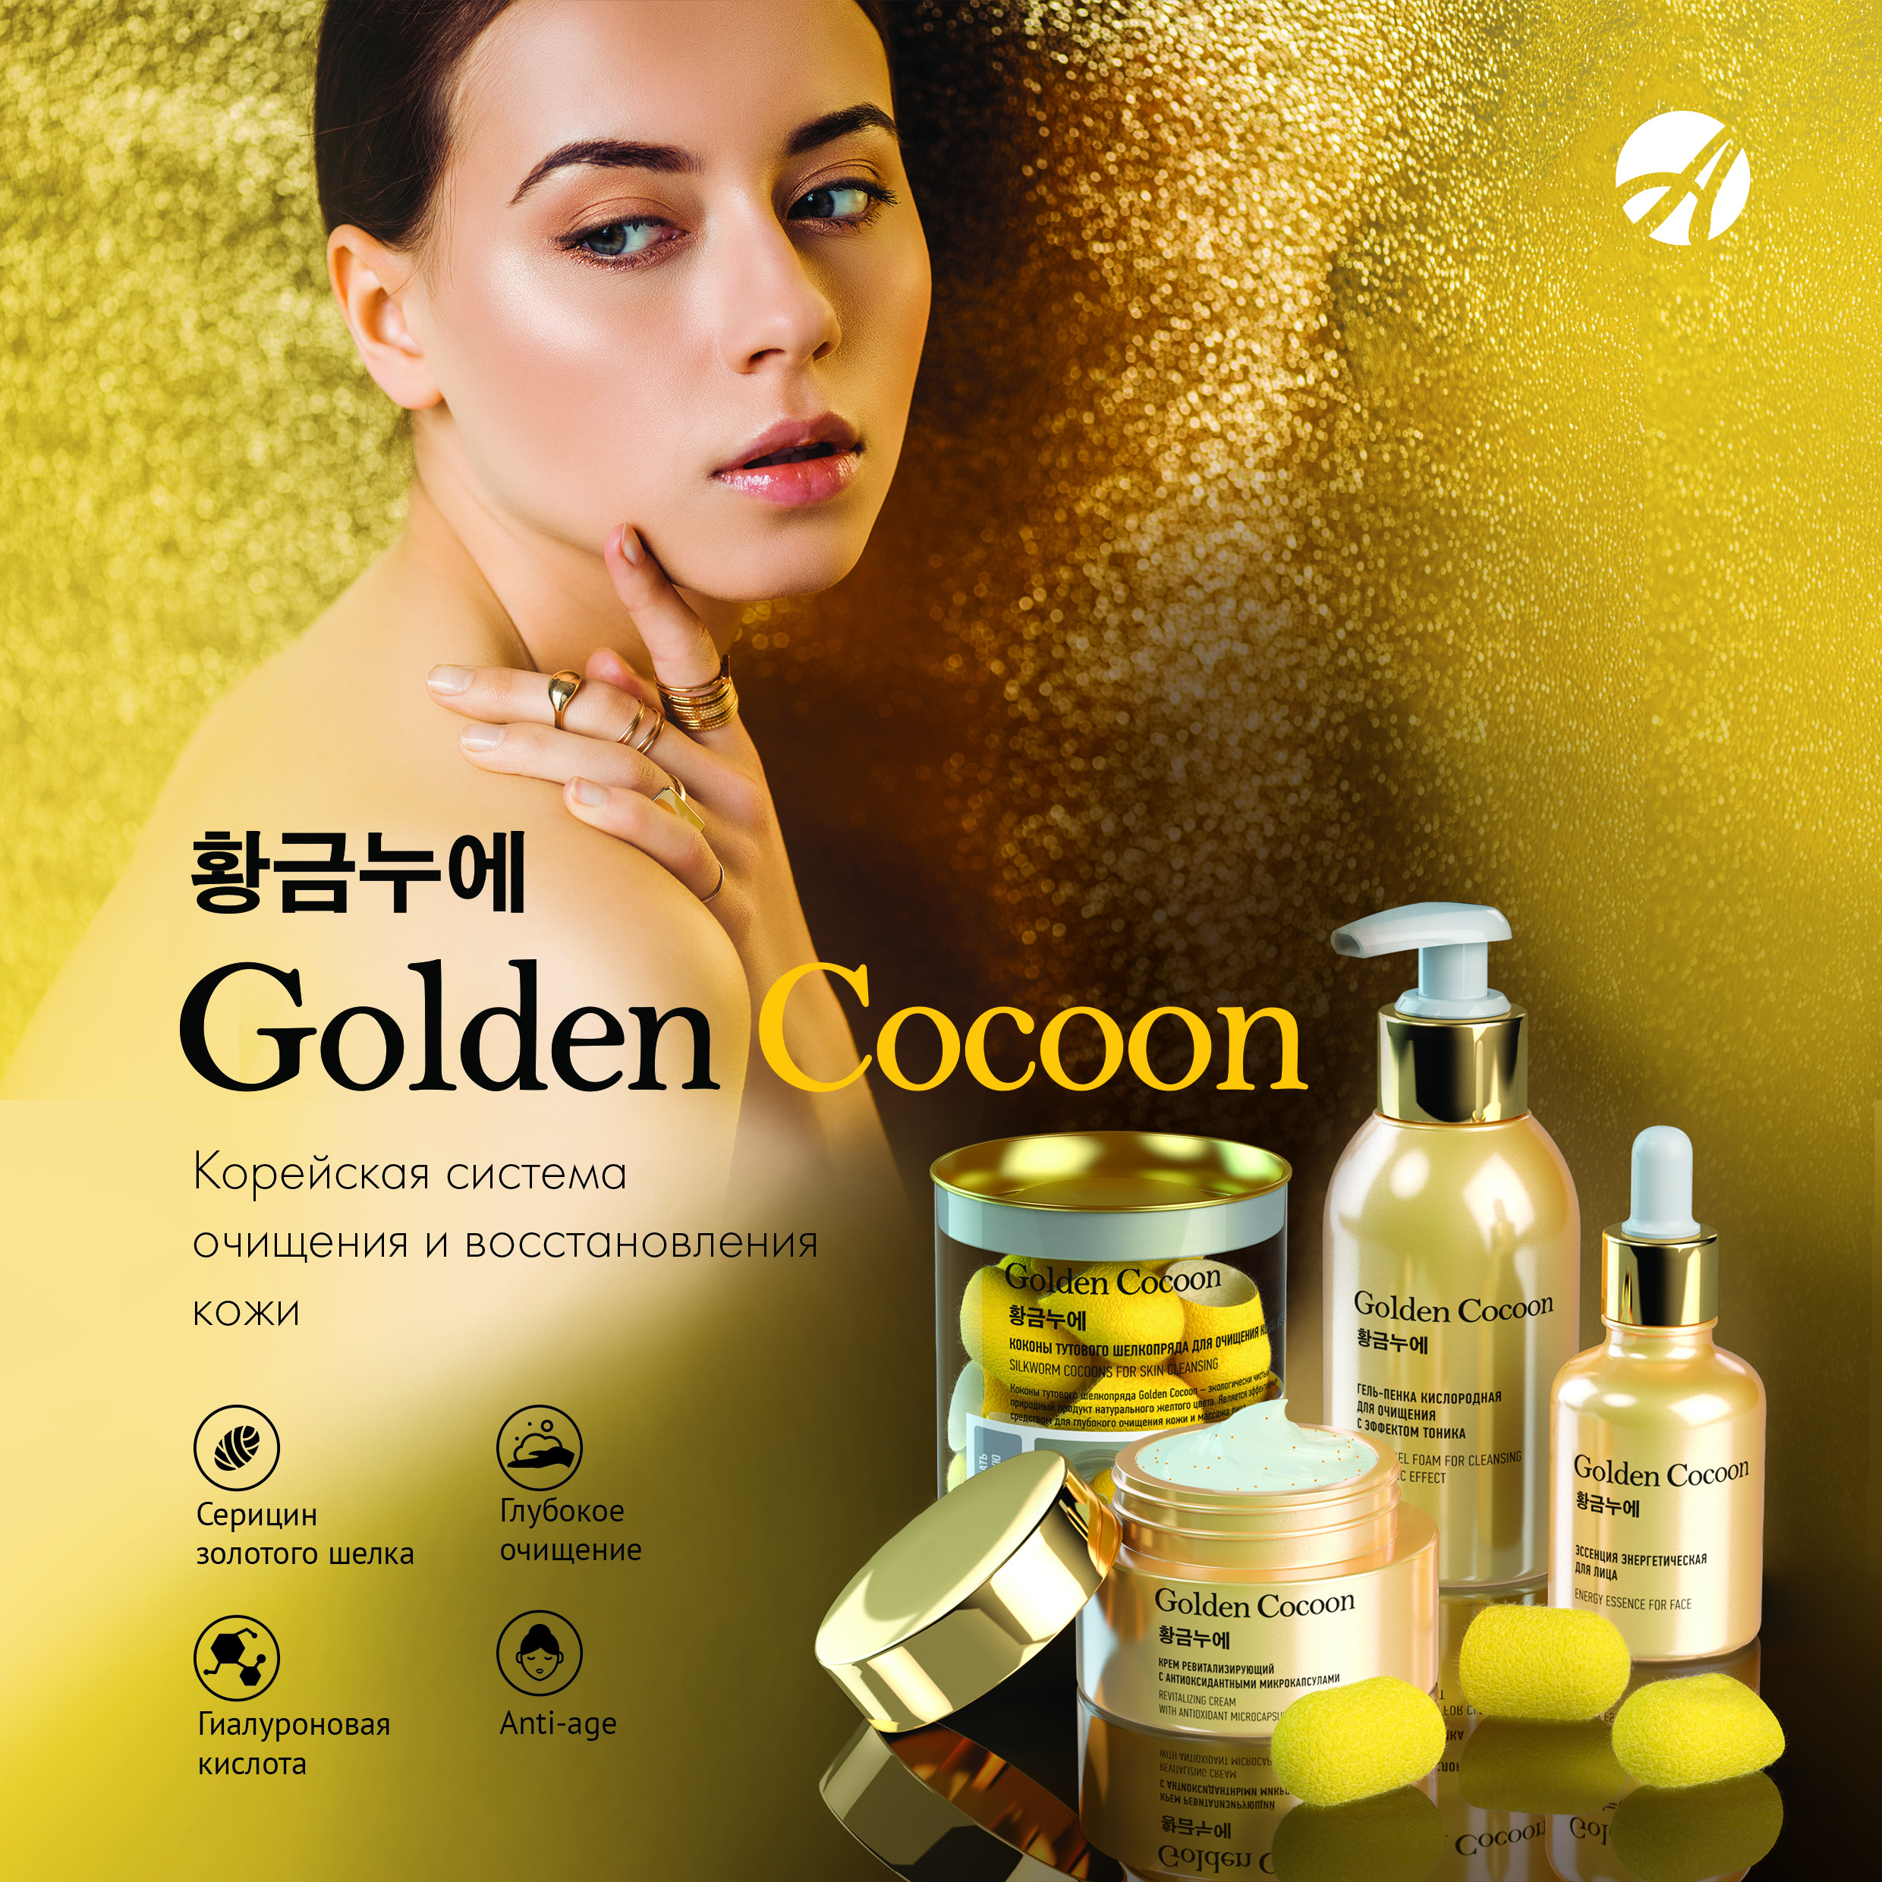
КОСМЕТИКА ГОЛДЕН КОКОН
КОСМЕТИКА ГОЛДЕН КОКОН
Своевременный уход за кожей – залог ее красоты и здоровья долгие годы! Косметическая линия «Golden Cocoon» - это корейский секрет правильного очищения и ухода.
Кислородная гель-пенка с оригинальной пенящейся текстурой — это мультифункциональный продукт, который при нанесении образует миллион микроскопических пузырьков, очищают кожу от загрязнений, одновременно насыщая ее кислородом. Энергетическая эссенция с комплексным антивозрастным действием мгновенно наполняет кожу влагой, улучшает энергообмен в клетках, восстанавливает эластичность кожи. Ревитализирующий крем с богатой текстурой дарит коже непревзойденный комфорт и шелковое омоложение. Коконы тутового шелкопряда подарят нежность и шелковистость вашей коже. При размачивании кокона серицин, насыщенный аминокислотами, растворяется в воде и при массировании создает на поверхности кожи тонкую влагоудерживающую пленку, которая смягчает кожу, защищает ее и способствует моментальному лифтингу.
#артлайф #goldencocoon #косметика #красото #уход #корейскаякосметика

Slide 14
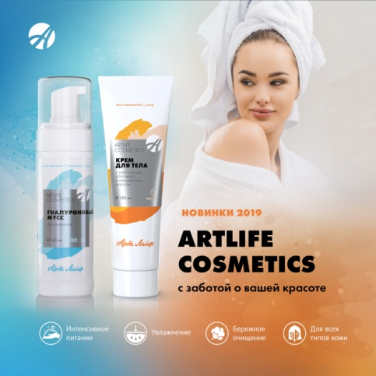
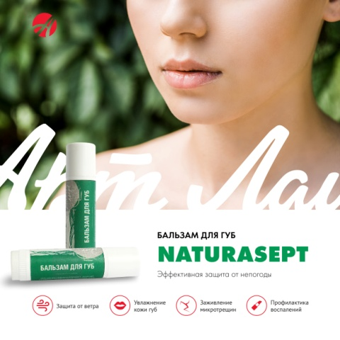
ДЕНЬ КРАСОТЫ | КРЕМ ДЛЯ ТЕЛА С КОЛЛАГЕНОМ + ГИАЛУРОНОВЫЙ МУСС | БАЛЬЗАМ ДЛЯ ГУБ НАТУРАСЕПТ | БАЛЬЗАМ АКТИВ + ЖИВИЦА-ЭВКАЛИПТ
9 сентября | Новинки 2019 | Эффективная защита от непогоды | Лечебная косметика

Slide 15
9 СЕНТЯБРЯ – ДЕНЬ КРАСОТЫ!
Как сохранить красоту? От чего она зависит? От нашего питания и образа жизни, от количества радостных и приятных эмоций, от физической активности и заботе о своем теле. А еще мы уверены, что с нашей косметикой вы сможете продлить, подчеркнуть и восстановить вашу естественную красоту.
Косметические продукты «Артлайф» - это эффективное сочетание природных ингредиентов и научных технологий. Какой бы бренд из представленных в ассортименте вы не выбрали, положительный результат не заставит себя ждать!
#артлайф #косметика #красота #увлажнение #уход #питание
НОВИНКИ 2019
Знаете ли вы, что в каждом продукте Artlife Cosmetics есть «флагманский» компонент в высокой концентрации, который активно заботится о вашей коже, помогает сохранить её молодость и красоту?
Гиалуроновый мусс для умывания деликатно очищает кожу лица и шеи от загрязнений и макияжа. Содержит гиалуроновую кислоту, которая поддерживает водно-липидный баланс, способствует сохранению тонуса кожи.
Крем для тела с коллагеном обладает легкой текстурой и подходит для всех типов кожи. Коллаген интенсивно увлажняет кожу, повышая ее эластичность. Масла сладкого миндаля и алоэ вера смягчают кожу, успокаивают и восстанавливают защитный барьер. Сочетание активных компонентов крема обеспечивают моментальное питание, что создает защитный барьер кожи и избавляет ее от шелушения.
#артлайф #косметика #артлайфкосметикс #гиалуроновыймусс #кремдлятела

Slide 16
БАЛЬЗАМ ДЛЯ ГУБ НАТУРАСЕПТ
Первые осенние перепады температур, ветер и дожди негативно сказываются не только на нашем настроении, но и на состоянии кожи. Бальзам для губ Naturasept увлажняет, защищает их от сухости, растрескивания, солнечных лучей, ветра и мороза.
Входящие в состав витамины А, E и уникальный комплекс масел питают кожу губ, заживляют микротрещины. Пчелиный воск предотвращает обезвоживание, создает защитное покрытие, повышает упругость и эластичность кожи губ. Бальзам – это еще и профилактическое средство от различного рода воспалений: герпес, заеды, хейлит.
Содержит только натуральные ингредиенты, без отдушек и консервантов.
#артлайф #косметика #красота #улыбка #бальзамдлягуб #натурасепт
БАЛЬЗАМ АКТИВ. НАНОСИТСЯ ТОЧЕЧНО, ДЕЙСТВУЕТ ТОЧНО!
Чем отличается Бальзам Актив от других лечебных кремов Артлайф? Тем, что именно его мы рекомендуем не растирать, а наносить на биологически активные точки на теле. При воздействии на эти точки можно облегчить болезненные ощущения, избавиться от усталости и даже снять стресс. А активные целебные экстракты в составе бальзама проникают в глубокие слои кожи и усиливают данное воздействие.
Рекомендации для Бальзама актив:
При головной боли - втирать в лобную, височную и затылочную область.
При боли в пояснице - нанести точечно на болезненную область.
При насморке и заложенности носа - нанести на крылья носа и височную область, а также на зону между большим и указательным пальцем рук.
При кашле – нанести в подключичные ямки, под лопатками, под подбородок и височную зону.
При ОРЗ и вирусных заболеваниях, а также для их предупреждения – нанести на крылья носа, надбровную, височную и затылочную область.
#артлайф #линияактив #бальзам_актив #лечебная косметика

Slide 17
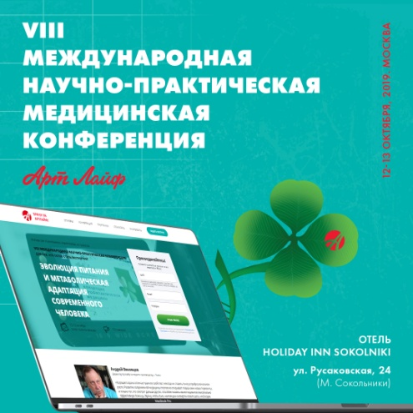
ДЕНЬ ЗНАНИЙ | КОНФЕРЕНЦИЯ АРТЛАЙФ | КОНФЕРЕНЦИЯ АРТЛАЙФ | КОНФЕРЕНЦИЯ АРТЛАЙФ
1 сентября | Промо | Промо | Промо

Slide 18
Чуть больше месяца осталось до одного из важнейших событий года!
Научно-практическая конференция Артлайф — это:
Более 500 участников из 5 стран мира
Обобщение результатов деятельности тысяч врачей, работающих с продукцией Артлайф
Обмен экспертными мнениями
Результаты клинических апробаций
Доказательный опыт применения продукции Артлайф
Уникальные программы оздоровления Врачи за Артлайф!
Подать заявку на участие можно на сайте мероприятия http://artlifemed.ru/
#научно-практическая_конференция #Артлайф_конференция #медконференция_Артлайф
С ДНЕМ ЗНАНИЙ!
Новый учебный год, новые знакомства, новые знания! Компания Артлайф поздравляет всех школьников и учителей с 1 сентября! Пусть этот год принесет много полезных открытий! А легче справиться с учебной нагрузкой и всегда оставаться бодрым детскому организму помогут витаминные комплексы Артлайф – «МультиМегин», «Дискавери Отличник», «Веселые витаминки» и полезные конфеты «Пробиомилк». Будьте здоровы – учитесь с легкостью!
#1сентября #День_Знаний #Артлайф_поздравляет
#1сентября #Артлайф_поздравляет #День_знаний

Slide 19
«Там будут очень интересные доклады, там будут представлены новинки компании. В частности, меня очень интересует направление биотех, это прорывная технология, это тренд мировой. И если партнеры хотят развиваться в компании Артлайф, если они хотя максимально использовать все инструменты, все возможности компании, надо быть на этой конференции, надо общаться с партнерами, которые уже эффективно работают в этой системе, надо становиться лучшими».
Александр Часовской, партнёр компании в статусе Президент
Больше информации о конференции на сайте мероприятия http://artlifemed.ru/
#научно-практическая_конференция #Артлайф_конференция #медконференция_Артлайф
Всего месяц до начала VIII Научно-практической медицинской конференции «Артлайф» в Москве — нужно спешить с решением об участии, количество мест ограничено!
«Здесь партнеры подтверждают свое решение работать в этой компании, получив уникальные результаты применения продукта. Они видят возможности и динамику развития компании. Получая потрясающую информацию из выступлений специалистов, используют её для своей партнерской сети и для работы с клиентской базой. Это дает возможность самообразовываться, самомотивироваться и развиваться как личность».
Марина Сафонова, Партнер компании «Артлайф» в статусе Президент, Воронеж
Больше информации о конференции на сайте мероприятия http://artlifemed.ru/
#научно-практическая_конференция #Артлайф_конференция #медконференция_Артлайф

Slide 20
Фестиваль «Горизонты успеха» собирает партнёров Артлайф в Индии.
Расписание фестивальных дней предельно насыщено событиями:
7 декабря — Экскурсия «Краски Индии»
8 декабря — торжественный день Фестиваля
вечер 8 декабря – Мэджик раут «Декабрь open air»
9 декабря — Экскурсия в Тадж Махал «Чудо света»
Уже меньше трёх месяцев отделяет нас от Главного События Года — но ещё можно принять решение об участии в нём. Подать заявку также можно на сайте Фестиваля artlifest.ru. Спешите: количество мест ограничено!
#горизонты_успеха #фестиваль_артлайф
Совсем скоро нам предстоит пережить Главное Событие Года — Фестиваль «Горизонты успеха» в Дели!
Особняком среди его грандиозных мероприятий стоит экскурсия «Чудо света» — поездка в великолепный Тадж-Махал! Над строительством этого архитектурного шедевра трудилось более 22 000 мастеров, а для транспортировки материалов использовалось более тысячи слонов. Инкрустированный 28 видами драгоценных и полудрагоценных камней мрамор при ярком дневном свете выглядит белым, на заре розовым, а в лунную ночь — серебристым. Все гости Фестиваля увидят одно из чудес света, «Корону дворцов». Ещё есть возможность стать участником Фестиваля, подав заявку на сайте artlifest.ru!
#горизонты_успеха #фестиваль_артлайф #тадж_махал

